Slide 1
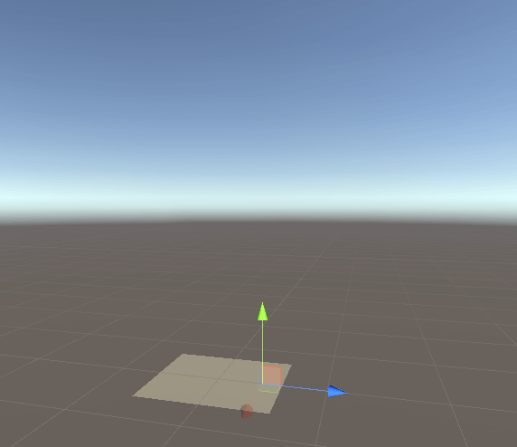
Génération procédurale d’arbre (L-System)

Slide 2
L-System
Ensemble de règle de réécriture de caractère.
Règles de réécriture :
T -> FX
F -> F
X -> [+F-F[+XF-F+FX]--F+F-FX]
Axiom :
T

Slide 3
L-System
Règles de réécriture :
T -> FX
F -> F
X -> [+F-F[+XF-F+FX]--F+F-FX]
Itérations :
T
FX
F[+F-F[+XF-F+FX]--F+F-FX]
F[+F-F[+[+F-F[+XF-F+FX]--F+F-FX]F-F+F[+F-F[+XF-F+FX]--F+F-FX]]--F+F-F[+F-F[+XF-F+FX]--F+F-FX]]
...

Slide 4
L-System
Les caractères sont liés aux règles de générations d’arbre :
F : Dessine une ligne
[ : Sauvegarde la position courante
] : Charge la dernière position sauvegardée
+ : Applique une rotation sur le vecteur **forward** (0,0,1) et **right** (1,0,0)
- : Applique une rotation sur le vecteur **back** (0,0,-1) et **left** (-1,0,0)
T et X : ne font rien

Slide 5
Exemple simple
F[+F]-F

Slide 6
Exemple simple
F[+F]-F

Slide 7
Exemple simple
F[+F]-F

Slide 8
Exemple simple
F[+F]-F

Slide 9
Exemple simple
F[+F]-F

Slide 10
Exemple simple
F[+F]-F

Slide 11
Exemple simple
F[+F]-F

Slide 12
Exemple simple
F[+F]-F

Slide 13
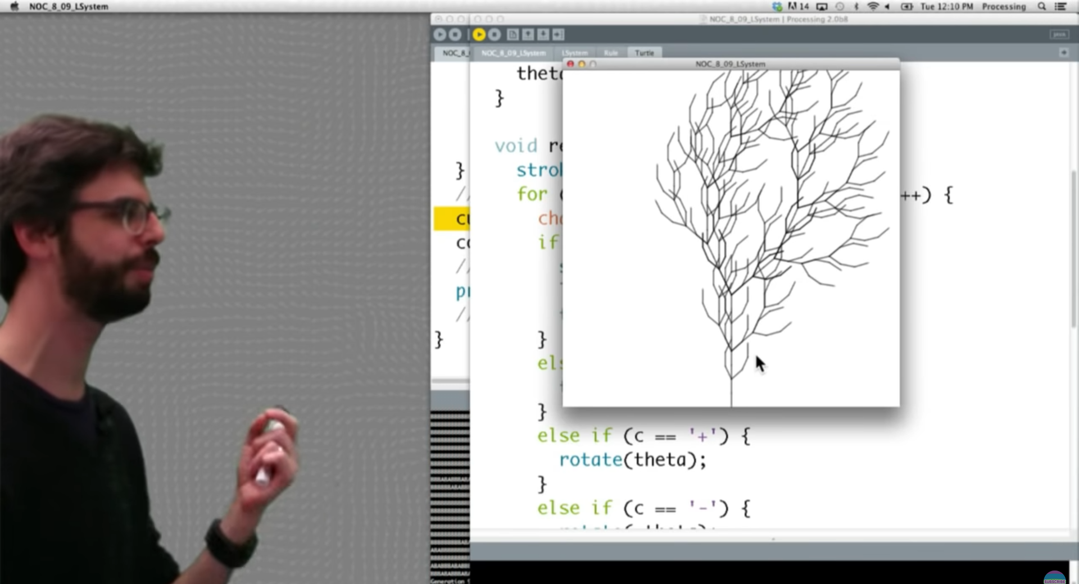
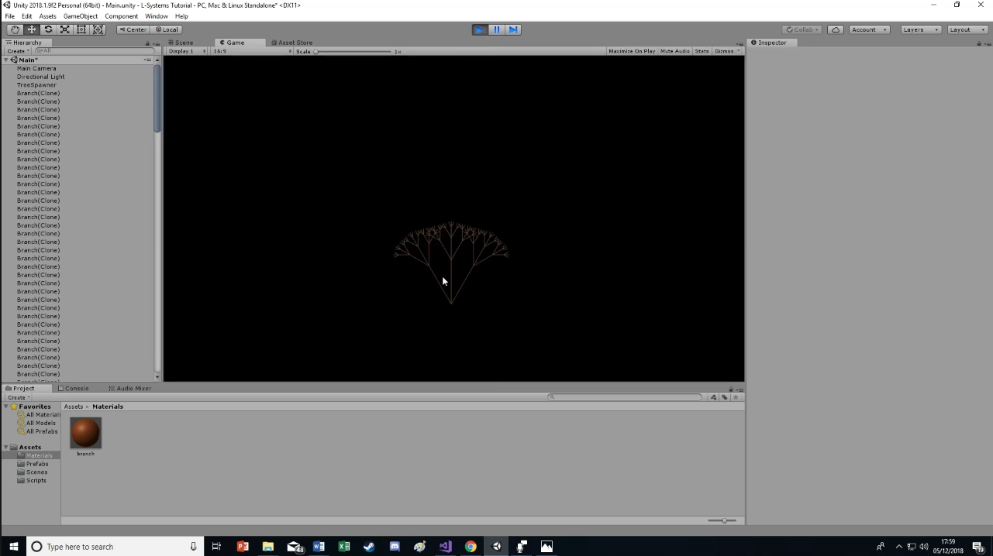
Sources
The Coding Train : 8.5: L-Systems - The Nature of Code
Peter Phillips : L-Systems Unity Tutorial [2018.1]

Slide 14
Ma proposition
Génération procédurale d’arbre :
Arbre à fleurs en 3D

Slide 15
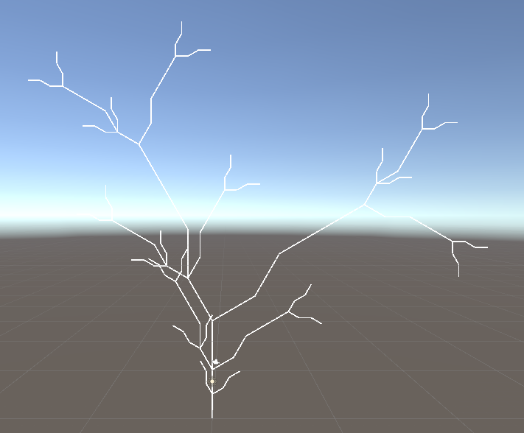
Application Unity
Suivi les tutos pour faire un arbre en 2D.

Slide 16
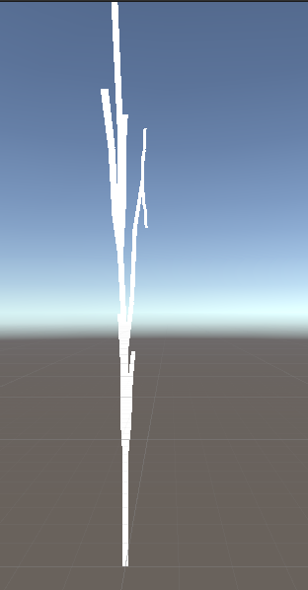
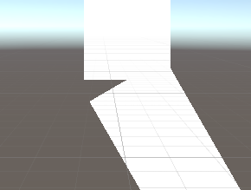
Améliorations
2D -> 3D
Fusionner les branches
Rapetisser et affiner les branches
Aléatoire
Fleurs

Slide 17
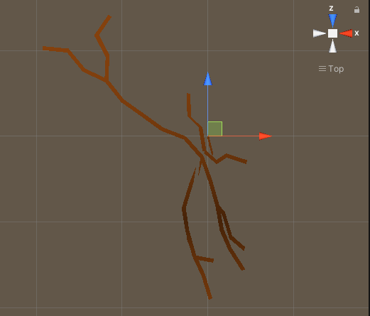
2D -> 3D
Angles :
Pour chaque rotation un angle aléatoire est généré (entre 0 et maxAngle).
Les rotations s’effectuent sur les axes x et z.
+ : Applique une rotation sur le vecteur **forward** (0,0,1) et **right** (1,0,0)
- : Applique une rotation sur le vecteur **back** (0,0,-1) et **left** (-1,0,0)

Slide 18
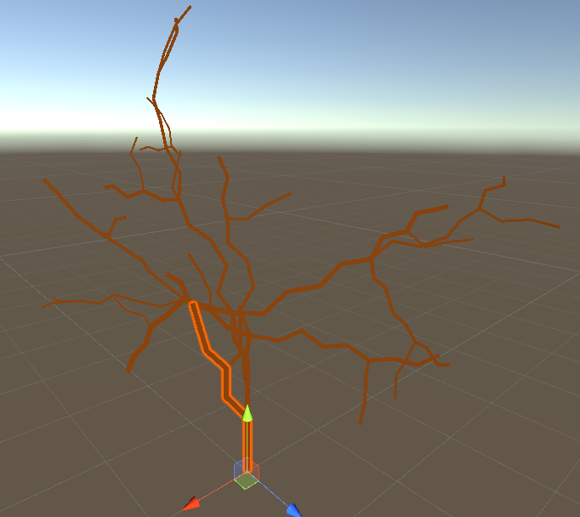
Fusionner les branches
On instancie une nouvelle branche lors des embranchements.

Slide 19
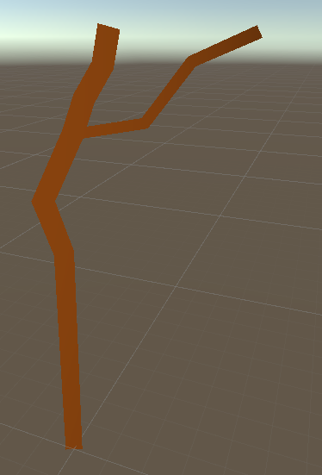
Rapetisser et affiné les branches
Coefficient appliqué sur la longueur et l’épaisseur des branches à chaque embranchement.

Slide 20
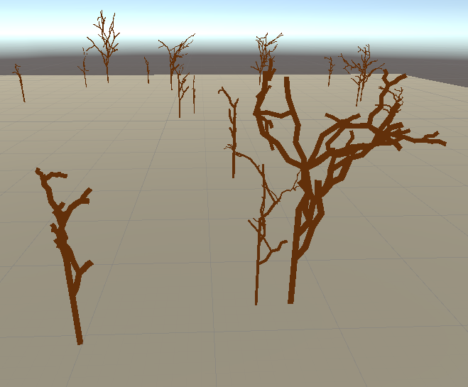
Aleatoire
Création d’un Spawner Arbre
Variables définis aléatoirement
Taille / épaisseur initial
Coefficient modificateur généré aléatoirement
maxAngle

Slide 21
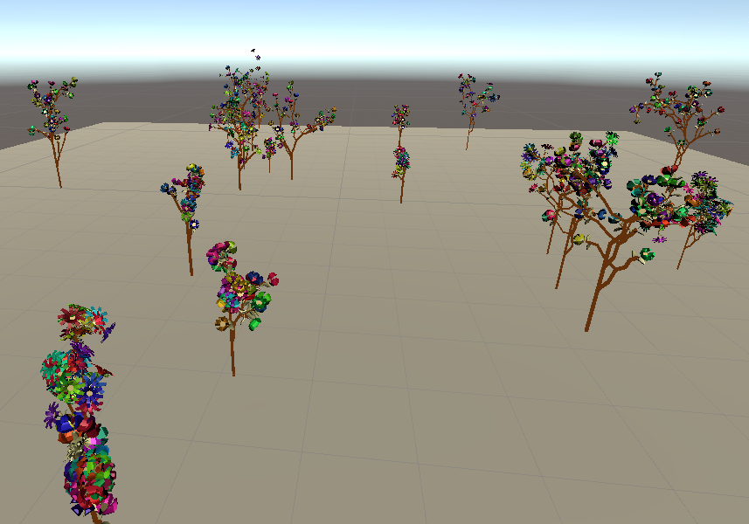
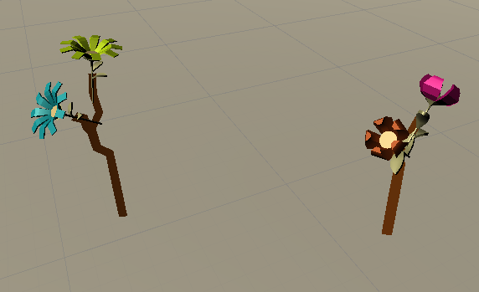
Fleurs
Chaque arbre à un type de fleur choisi aléatoirement parmi une liste d’assets 3D (Low Poly).
Couleur aléatoire pour chaque fleur.

Slide 22
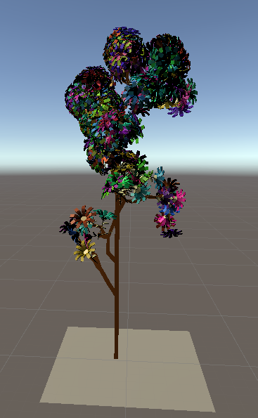
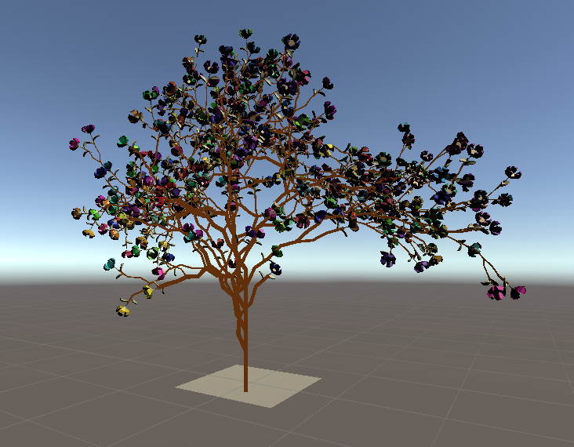
Résultats

Slide 23
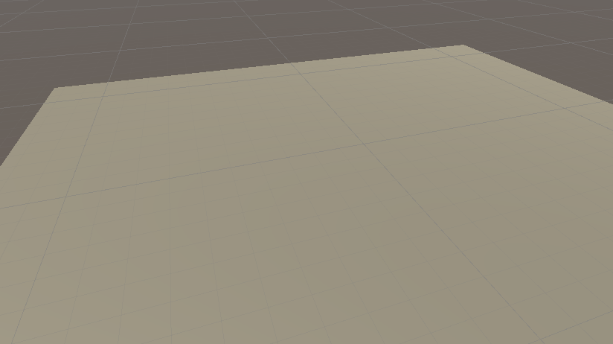
Résultats

Slide 24
MERCI DE VOTRE ATTENTION :)

